Slide 1
Tiết 6 + 7: Siêng năng, kiên trì

Slide 2
I. Khám phá
1. Khái niệm
- Đọc thông tin (SGK/15 – 16)
vì Rô-bi rất ham học, yêu thích âm nhạc và Rô-bi biết rằng mình thiếu khả năng cảm thụ âm nhạc cần thiết để tiến bộ nên cậu càng phải cố gắng nhiều hơn.
Vì sao Rô-bi vẫn tiếp tục luyện tập dù không được mẹ đưa đến lớp?
Điều gì giúp Rô-bi thành công trong buổi biểu diễn âm nhạc?
do kiên trì, chăm chỉ luyện tập và nghiêm túc trong việc ôn lại những bài học và những bản nhạc cô giáo giao. Sau nhiều tháng ròng rã, Rô-bi miệt mài cố gắng và cô giáo vẫn lắng nghe, động viên cậu.
Em hiểu thế nào là siêng năng, kiên trì?

Slide 3
KẾT LUẬN
Siêng năng
Là tính cách làm việc tự giác, cần cù, chịu khó, thường xuyên của con người.
Kiên trì
Kiên trì là tính cách làm việc, miệt mài, quyết tâm, bền bỉ đến cùng dù gặp khó khăn, trở ngại của con người.

Slide 4
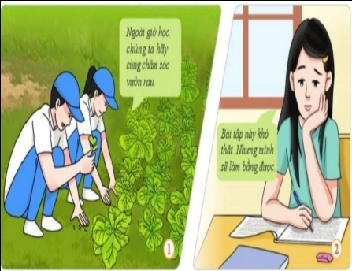
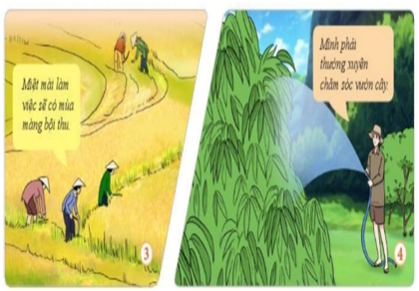
2. Biểu hiện
Các nhân vật trong hình ảnh trên đã làm việc như thế nào?
Hình 1: Học sinh chăm chỉ lao động trồng rau ngoài giờ học.
Hình 2: Bạn học sinh nữ kiên trì, quyết tâm làm bài tập.
Hình 3: Những người nông dân miệt mài lao động trên cánh đồng.
Hình 4: Bác nông dân chăm chỉ, thường xuyên chăm sóc vườn cây.

Slide 5

Tìm hiểu biểu hiện của siêng năng, kiên trì bằng cách hoàn thiện phiếu bài tập
Học tập | Lao động | Hoạt động xã hội
Đi học chuyên cần, chăm chỉ làm bài, có kế hoạch học tập, bài khó không nản, tự giác học, đạt kết quả cao….
Chăm làm việc nhà, không bỏ dở công việc, không ngại khó, miệt mài với công việc, tìm tòi sáng tạo…
Kiên trì luyện tập TDTT, kiên trì đấu tranh phòng chống tệ nạn xã hội, dịch bệnh covid, bảo vệ môi trường,...

Slide 6
Biểu hiện của siêng năng, kiên trì:
- Trong học tập: Đi học đều, làm bài tập đầy đủ, tích cực tham gia vào các hoạt động học tập ở lớp, gặp bài khó không nản lòng,…
Trong lao động: Chăm chỉ làm các công việc trong gia đình phù hợp với lứa tuổi.
Trong cuộc sống hằng ngày: Tích cực tham gia các hoạt động xã hội do nhà trường và địa phương tổ chức.

Slide 7
Ý nghĩa của siêng năng, kiên trì
3.

Slide 8
Đọc các trường hợp sau và trả lời câu hỏi
Theo em, sự siêng năng kiên trì đã đem lại điều gì cho Ê-đi-sơn?
Đọc thông tin và trả lời câu hỏi
Tho-mát Ê-đi-xơn (Thomas Edison) là nhà phát minh vĩ đại. Để làm ra bóng đèn điện, Ê-đi-xơn đã thực hiện hàng nghìn thí nghiệm. Khi liên tiếp gặp thất bại, bị công kích là “người hoang tưởng”, Ê-đi-xơn vẫn không nản chí, luôn trung thành với khát vọng của bản thân.
Ê-đi-xơn đã miệt mài làm việc và cuối cùng đã thành công.
Nhờ sự nỗ lực, kiên trì không ngừng nghỉ của Ê-đi-xơn, nhân loại đã có được ánh sáng của đèn điện như ngày hôm nay.
a) Ê-đi-xơn đã nghiên cứu thành công bóng đèn điện, mang lại ánh sáng đầu tiên cho đoàn thể nhân loại.
b) Người siêng năng, kiên trì sẽ thành công trong mọi công việc, từ đó có được hạnh phúc trong cuộc sống.

Slide 9
Ý nghĩa của siêng năng, kiên trì
Được mọi người tôn trọng, quý mến.
Giúp con người tự tin hơn, mạnh dạn dơn, dám nghĩ, dám làm, đạt được mục tiêu đề ra.
Giúp con người thành công trong công việc và cuộc sống.

Slide 10
II. Luyện tập

Slide 11
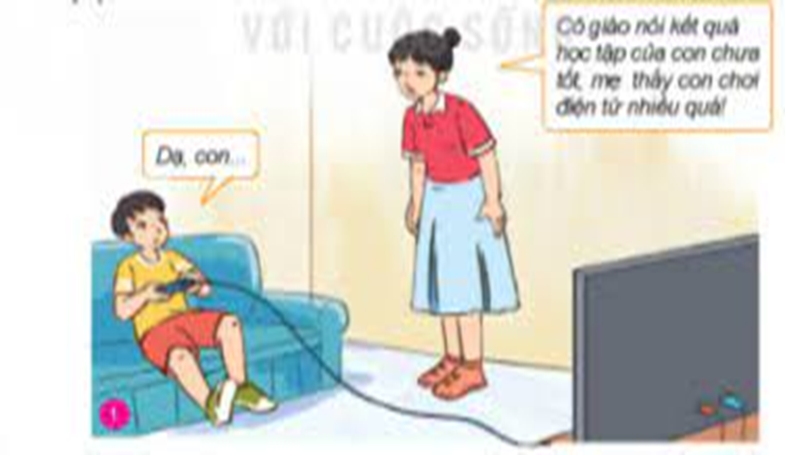
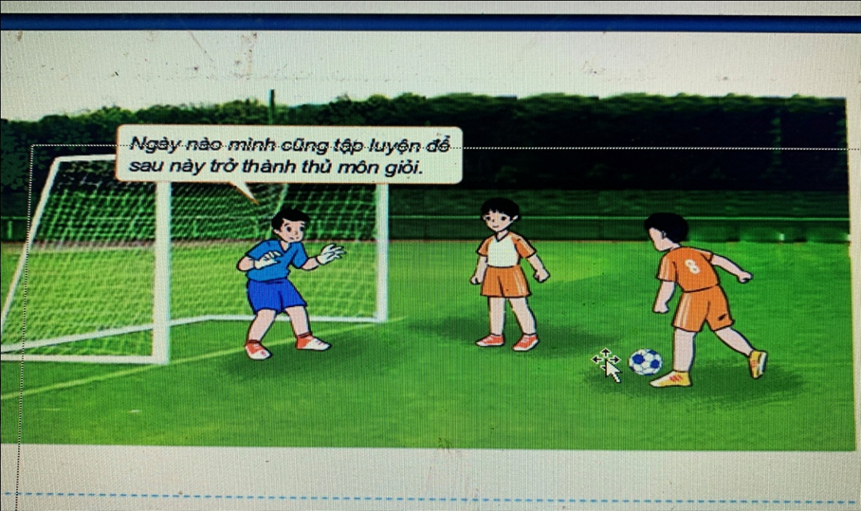
Quan sát tranh và trả lời câu hỏi
Theo em, bạn trong tranh cần làm gì để có kết quả học tập tốt hơn?
Bạn Nam đã kiên trì, siêng năng như thế nào để thực hiện ước mơ của mình?

Slide 12
Xử lý tình huống
Tình huống 1: Năm học này, Hân dự định đăng kí tham gia cuộc thi hùng biện bằng tiếng Anh do nhà trường tổ chức. Nhưng Hân lo lắng vì vốn từ vựng tiếng Anh của mình còn hạn chế nên đắn đo không biết có nên dự thi hay không.
Tình huống 2: Lớp 6A có phong trào thi đua giải các bài toán khó. Mặc dù là thành viên trong lớp nhưng Hòa thường xuyên bỏ qua, không làm những bài toán khó vì ngại suy nghĩ.
- Theo em, Hân có nên tham gia cuộc thi không? Tại sao?
- Hân cần làm gì để thực hiện mục tiêu của mình?
- Việc làm của Hòa trong tình huống trên thể hiện bạn thiếu đức tính gì?
- Nếu là bạn của Hòa, em sẽ khuyên Hòa điều gì?

Slide 13
III. Vận dụng

Slide 14
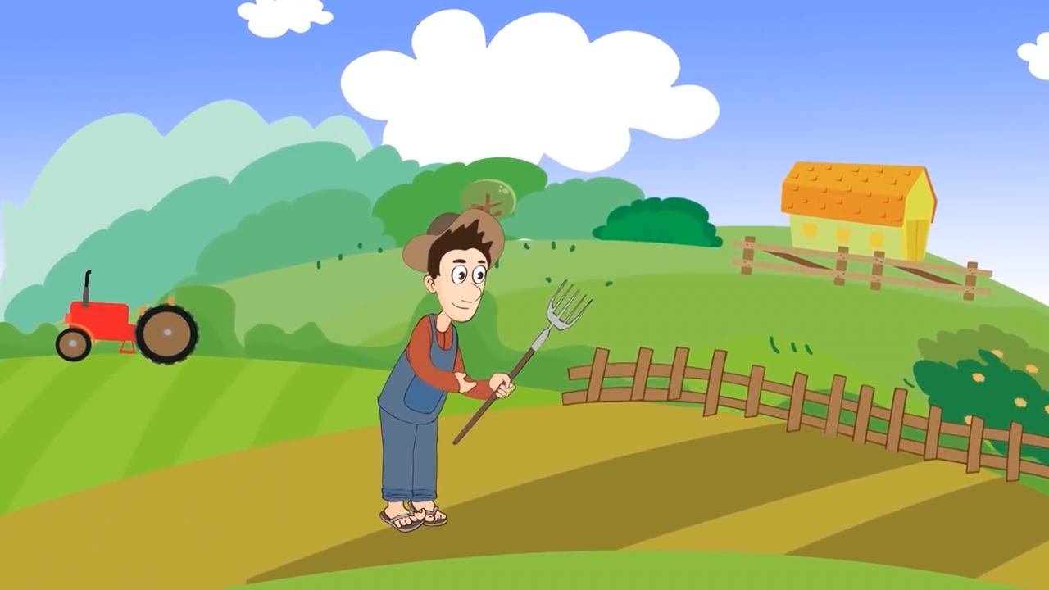
- Cảm nhận của em sau khi xem video?
- Em học tập được gì từ nhân vật?

Slide 15

- Em hãy sưu tầm câu chuyện kể về sự siêng năng, kiên trì của một bạn học sinh mà em biết.
- Em hãy nêu những biểu hiện chưa siêng năng, kiên trì của bản thân và lập – thực hiện kế hoạch để khắc phục nhược điểm này.

Slide 16
THANKS

